Slide 1


Membangun Generasi Sehat
[Presenter Name], 1 Maret 2026

Slide 2

Mengapa Gizi Penting untuk Anak Sekolah?
Nutrisi yang tepat dan seimbang sangat penting untuk mendukung pertumbuhan, perkembangan, dan prestasi belajar anak. Makanan yang sehat membantu anak merasa lebih energik dan fokus saat beraktivitas di sekolah.

Slide 3

Apa itu Gizi?
Memahami Zat Penting untuk Anak
Karbohidrat
Protein
Lemak
Karbohidrat adalah sumber energi utama bagi anak. Mereka memberikan bahan bakar yang diperlukan untuk aktivitas sehari-hari, seperti bermain, belajar, dan berolahraga.
Protein berperan dalam membangun dan memperbaiki jaringan tubuh. Anak-anak memerlukan protein untuk pertumbuhan otot dan jaringan, serta untuk menjaga sistem tubuh yang sehat.
Lemak menyediakan energi cadangan dan melindungi organ vital. Meskipun sering dianggap buruk, lemak sehat penting untuk pertumbuhan dan fungsi tubuh yang optimal.
3

Slide 4
Komponen Gizi Penting
Nutrisi untuk tumbuh optimal anak
Karbohidrat
Protein
Lemak
Karbohidrat adalah sumber energi utama bagi anak, membantu mereka tetap aktif dan fokus saat belajar. Makanan seperti nasi, roti, dan pasta merupakan pilihan yang baik.
Protein berfungsi untuk membangun dan memperbaiki jaringan tubuh anak. Daging, ikan, telur, dan kacang-kacangan adalah sumber protein yang penting untuk pertumbuhan yang sehat.
Lemak memberikan energi cadangan dan melindungi organ tubuh. Lemak sehat dapat ditemukan dalam alpukat, kacang-kacangan, dan minyak zaitun, penting untuk perkembangan otak anak.
4

Slide 5

Dampak Kekurangan Gizi pada Anak
Kekurangan gizi dapat mengakibatkan anak-anak merasa lelah dan kurang konsentrasi di sekolah. Data menunjukkan bahwa 30% anak sekolah mengalami masalah gizi, yang berdampak pada kemampuan belajar mereka.

Slide 6
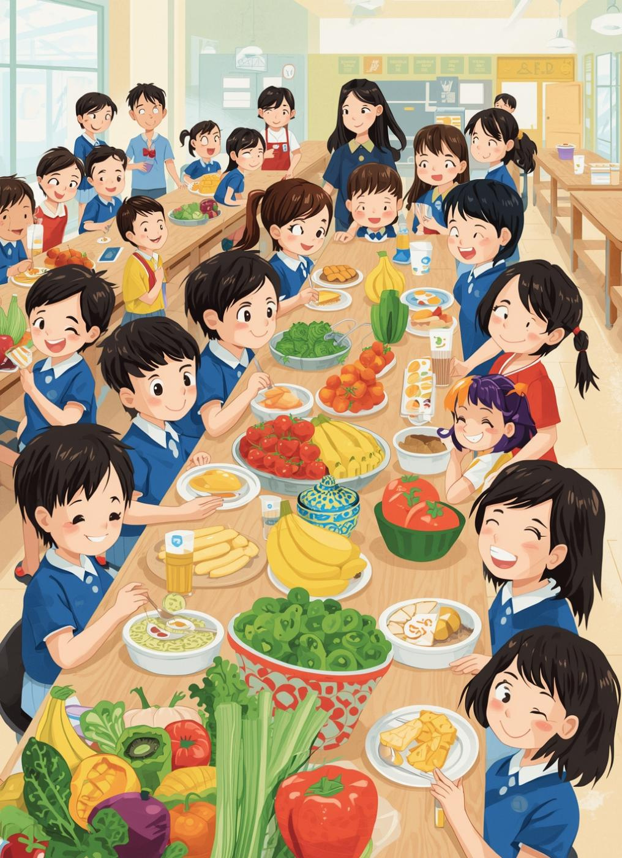
Peran Sekolah
Mendukung Gizi Anak Sehat
Sekolah berperan penting dalam menyediakan kantin sehat, memberikan edukasi gizi kepada siswa, dan mengadakan program kesehatan untuk mendukung pola makan yang baik dan meningkatkan kesehatan anak.

Slide 7

Peran Orang Tua
Mendukung Pola Makan Sehat Anak
Orang tua berperan penting dalam mengajarkan kebiasaan makan yang baik kepada anak, seperti menyiapkan bekal sehat, memantau konsumsi makanan, dan menciptakan lingkungan makan yang menyenangkan.

Slide 8
Program Kantin Sehat
Mewujudkan pola makan bergizi di sekolah
Menu Bergizi
Kebersihan
Pelibatan Siswa
Kantin sehat menyediakan menu bergizi yang memenuhi kebutuhan gizi anak, memastikan keseimbangan antara karbohidrat, protein, dan vitamin untuk mendukung pertumbuhan dan konsentrasi belajar.
Kebersihan makanan dan tempat adalah prioritas utama, menghindari risiko penyakit dan memastikan anak-anak merasa aman saat menikmati makanan sehat yang disediakan di kantin.
Mengajak siswa terlibat dalam pengelolaan kantin, mulai dari memilih menu hingga menjaga kebersihan, membantu mereka memahami pentingnya pola makan sehat dan tanggung jawab.
8

Slide 9

Pendidikan Gizi dalam Kurikulum
Mengintegrasikan materi gizi ke dalam kurikulum dapat mendorong kesadaran dan penerapan pola hidup sehat. Kegiatan seperti menanam sayuran membantu siswa memahami pentingnya nutrisi secara praktis dan menyenangkan.

Slide 10


Manfaat Gizi Seimbang untuk Prestasi Anak
Sebelum dan setelah pola makan seimbang

Slide 11
Mendukung Gizi Seimbang
Tips untuk Kesehatan Anak Sejak Dini
Rutin Sarapan
Pilih Camilan Sehat
Libatkan Anak
Sarapan bergizi memberikan energi untuk memulai hari, membantu anak fokus dan berprestasi di sekolah. Pilih makanan kaya nutrisi seperti oatmeal, buah-buahan, dan yogurt.
Camilan sehat seperti sayuran segar dan kacang-kacangan dapat meningkatkan energi dan konsentrasi anak sepanjang hari. Hindari camilan tinggi gula yang dapat menyebabkan penurunan energi.
Mengajak anak dalam memilih dan menyiapkan makanan dapat meningkatkan minat mereka terhadap gizi. Ini juga membantu mereka memahami pentingnya pola makan sehat dan seimbang.
11

Slide 12

Terima Kasih
Mari wujudkan generasi sehat!

